Slide 1

C3 CIM 值班系統網站介紹
核准 :
TFTPIA/CIM1
李錦政
審核 :
TFTPIA/CIM1
蕭一心
製作 :
TFTPIA/CIM1
謝正一

Slide 2
Agenda
前言
C3 CIM 值班系統網站_功能說明

Slide 3
前言
起由:
  由舊有T1值班系統改造 撰寫程式由PHP 改造為 ASP.NET 。
C3 CIM值班系統管理網站
  網址1: http://t1cimweb/Onduty_dotnet/main.aspx
功能:
  新增/查詢/更新/匯出 Ｃ３值班記錄資料

Slide 4
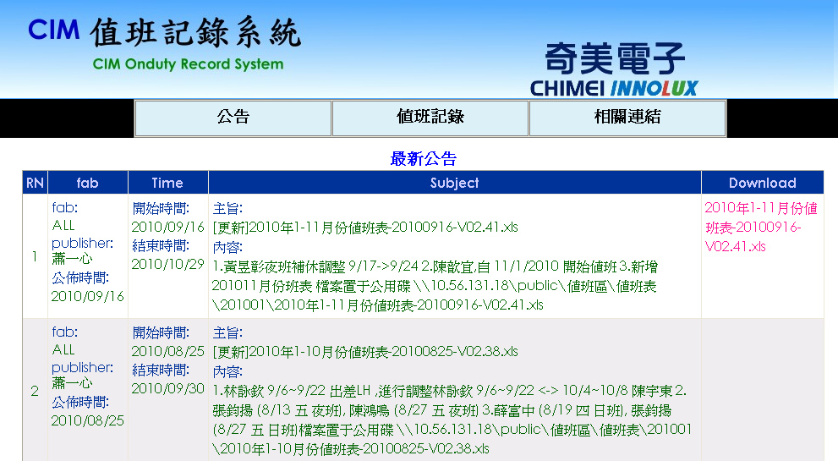
C3 CIM 值班系統網站_功能說明
>>主畫面 (Ｃ３值班記錄平台/ 新增公告/新增值班記錄/查詢值班記錄 ;相關連結/教學文件下載
;下方顯示所有資料依最近時間排序)

Slide 5
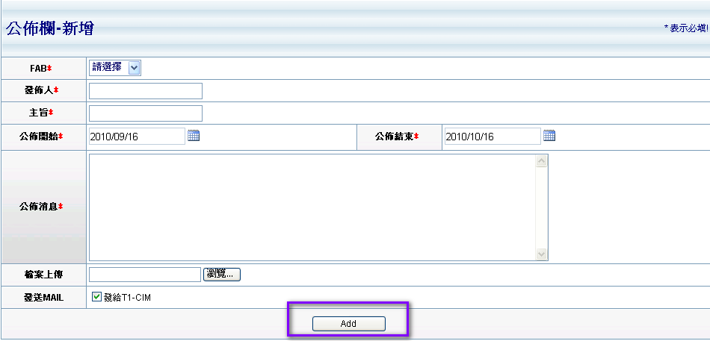
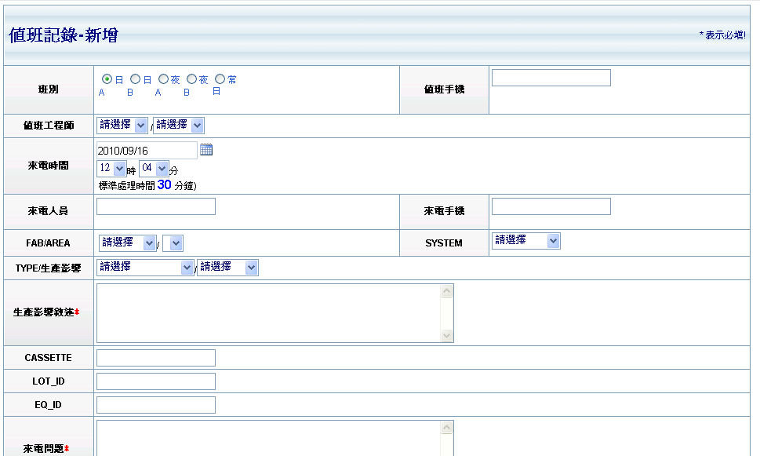
C3 CIM 值班系統網站_功能說明
>>新增資料 (點選下方Add,新增資料)

Slide 6
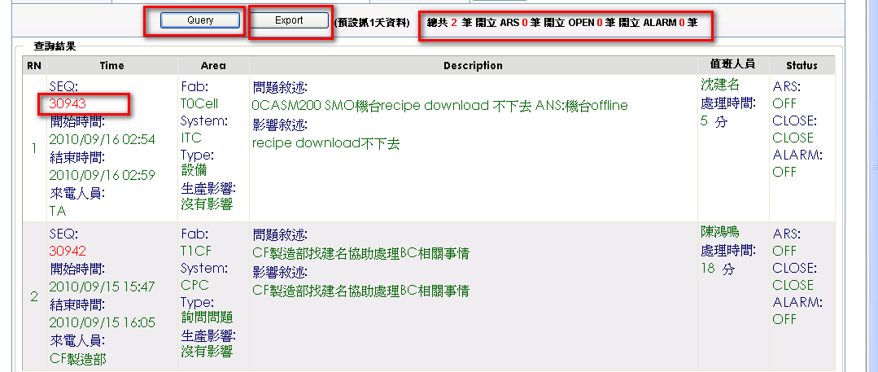
C3 CIM 值班系統網站_功能說明
>>查詢資料 (點選前面ＳＥＱ數字,進入更新資料功能/Export 匯出查詢資料)

Slide 7
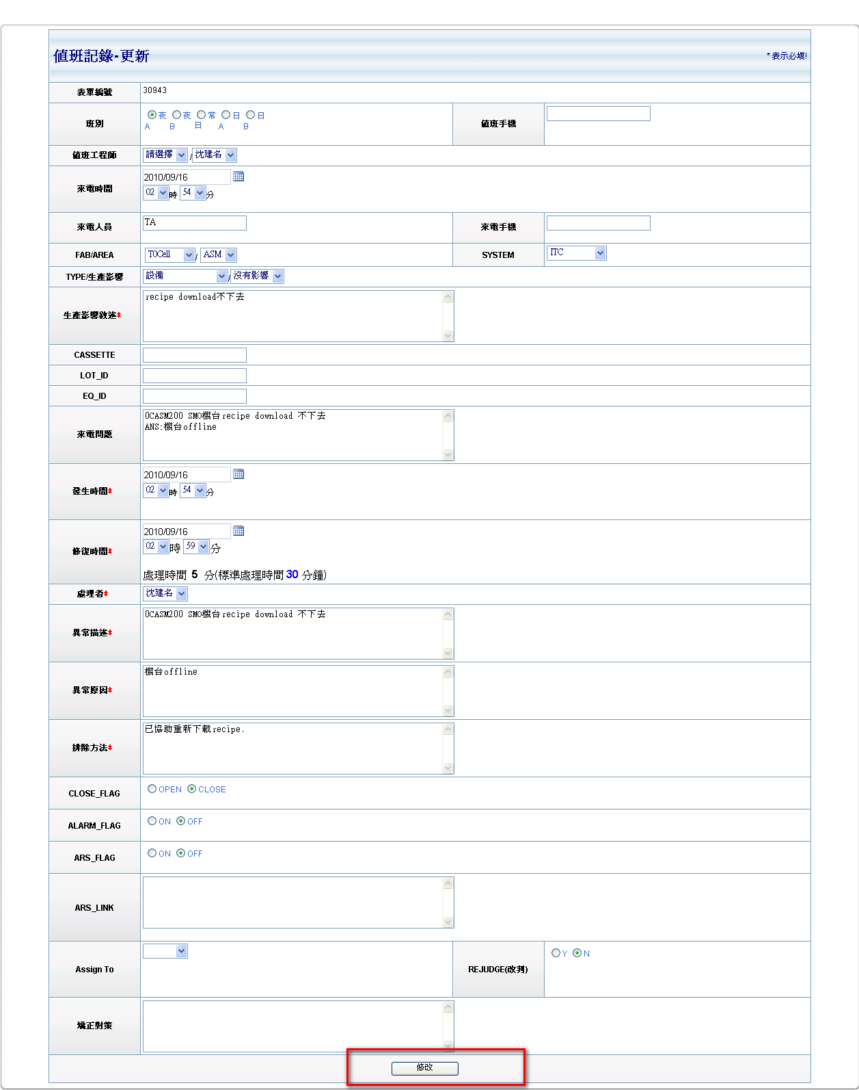
C3 CIM 值班系統網站_功能說明
>>更新資料 (按下方Modify,更新資料)

